Slide 1
Австрія Австрійська республіка (Republik Österreich)
Підготував учень 6(10)-Б класу Мартинюк Вадим

Slide 2
Австрійський прапор

Slide 3
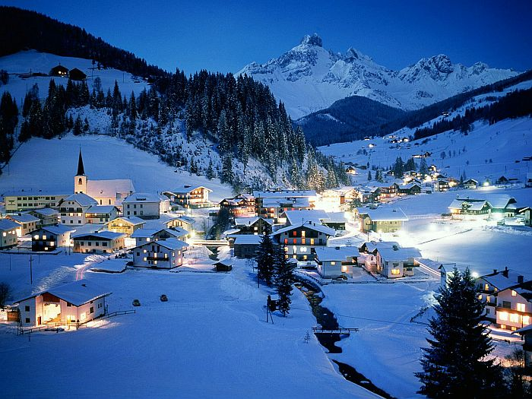
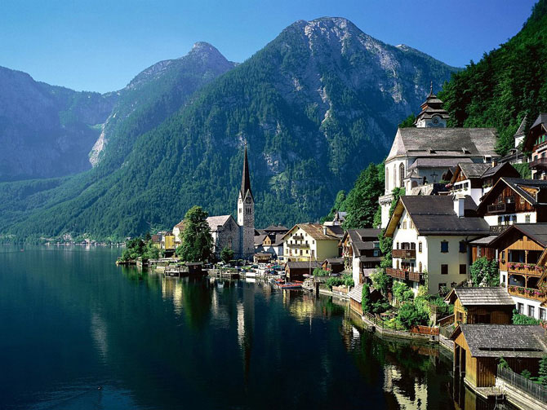
Площа — 83 871 км², населення — 8 414 638 чоловік (2011 рік). Столиця і найбільше місто — Відень.
Складається з 9 федеральних земель.Державний устрій-федеративна республіка. Офіційна мова — німецька, регіональні мови: словенська, хорватська та угорська. Грошова одиниця — євро, до впровадження євро — австрійський шилінг. Член ООН та ЄС.

Slide 4
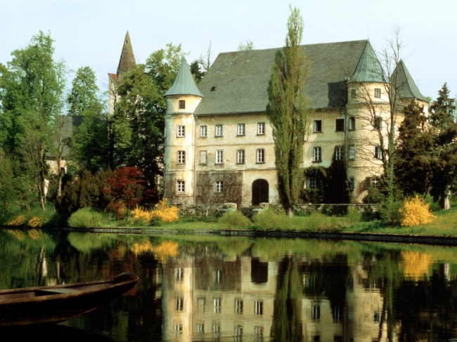
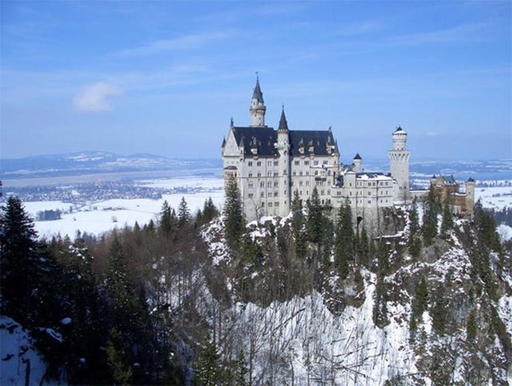
Країна знаходиться у Центральній Європі. Межує з Чехією (спільний кордон — 362 км), Німеччиною (784 км), Угорщиною (366 км), Італією (430 км), Ліхтенштейном (35 км), Словаччиною (91 км), Словенією (330 км), Швейцарією (164 км).

Slide 5
Клімат помірний, континентальний, на заході вологий. Середня температура січня від —1 °C до —5 °C, липня від +17 °C до +19 °C. Опадів у долині Дунаю 500—600 мм, в Альпах 1 500—2 500 мм.
Головна ріка Австрії — Дунай, що перетинає всю північну частину держави. Найзначніші його притоки в межах кордонів Австрії: Інн, Траун, Енс.

Slide 6
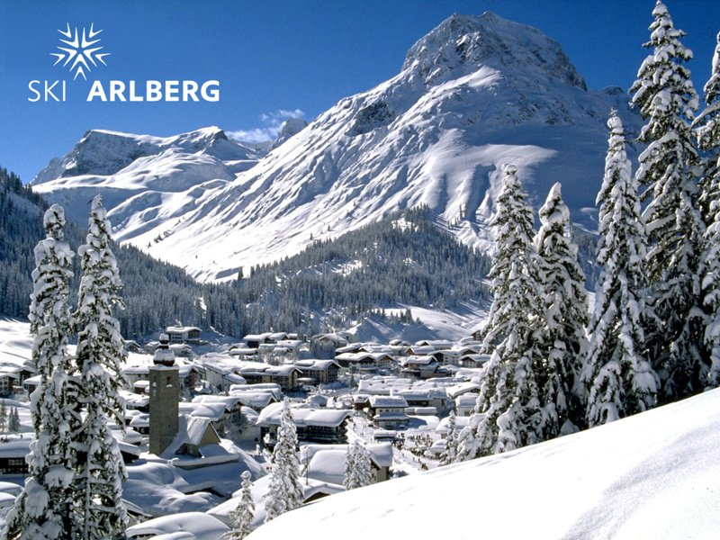
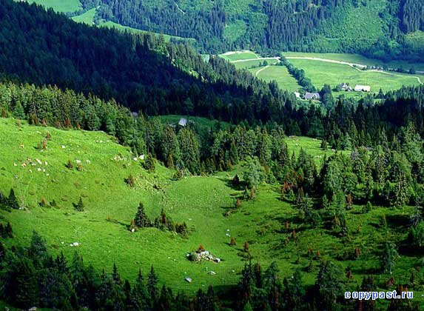
Понад 1/3 території займають гірські ліси і складаються переважно з дуба, бука, ялини, смереки, модрини.

Slide 7
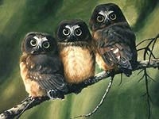
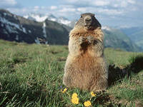
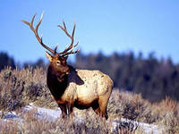
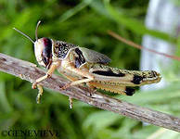
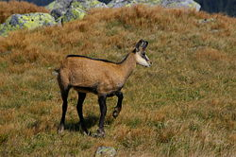
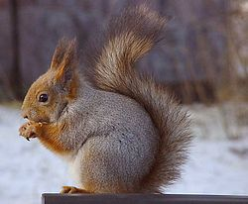
В Австрії переважає середньоєвропейський тваринний світ: сарна, олень, заєць, фазан, куріпка, лисиця, борсук і вивірка. Типовими представниками альпійської фауни є козиця, бабак альпійський і гірська сова.

Slide 8
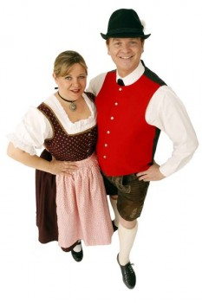
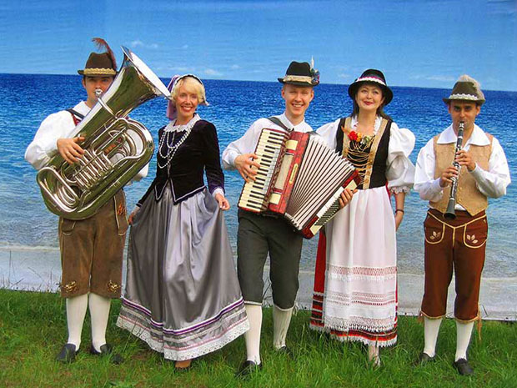
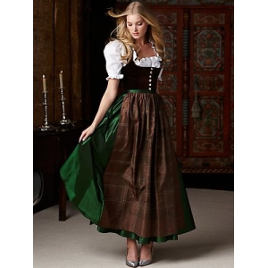
Близько 97% населення Австрії — австрійці. В прикордонних районах країни живуть хорвати, словенці, угорці.

Slide 9
Більшість віруючих (близько 90%) — католики.Існують громади протестантів.

Slide 10
З самодіяльного населення більшість зайнято в сфері торгівлі та обслуговування, а також промисловості і будівництві, у сільському і лісовому господарстві.
Однак,саме гірськолижні курорти — одна з найприбутковіших галузей в економіці (понад 170 млрд. шилінгів на рік).

Slide 11
Основні галузі промисловості:
машинобудування (транспортне, сільськогосподарське, електротехнічне)
металургія та виробництво алюмінію
харчова промисловість;
текстильна промисловість
хімічна промисловість (азотні добрива, сірчана кислота, штучне волокно та інші хімічні продукти)
електротехнічна промисловість
лісова промисловість
гірнича промисловість
виробництво стрілецької зброї
виробництво штучних кришталевих кристалів -Сваровські

Slide 12
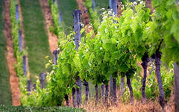
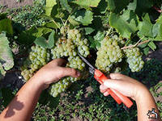
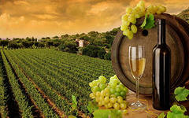
Незважаючи на гористу місцевість, використання сучасних методів землеробства дає Австрії можливість забезпечувати продуктами 3/4 потреб внутрішнього ринку. У країні виробляють майже всі види сільськогосподарської продукції. Провідне місце належить інтенсивному тваринництво. Для виноробства вирощують виноград, ліси дають сировину для целюлозно-паперової промисловості. Під пасовищами і луками — 28% усієї території, орної землі — 21%. Основні зернові культури: пшениця, жито, овес; технічні — цукрові буряки.

Slide 13
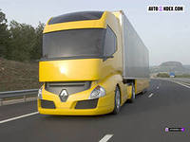
Торгує більш ніж з 150 країнами світу.
Експорт: машини та устаткування, транспортне та автомобільне устаткування, папір та пиломатеріали, текстиль, одяг, залізо і сталь, хімічні речовини, продукти — $91,2 млрд. доларів:
Німеччина — 36,0 %;
Італія — 8,6 %;
Швейцарія — 5,0 %;
Угорщина — 5,0 %;
Франція — 4,5 %.

Slide 14
Імпорт: нафта та нафтопродукти, природний газ, устаткування для машинобудування, зерно, бавовна, кольорові метали — $92,6 млрд. доларів:
Німеччина — 41,8 %;
Італія — 8,0 %;
Франція — 4,9 %;
США — 4,8 %.

Slide 15
Розвинуті всі види сучасного транспорту: повітряний, залізничний, автомобільний, водний, трубопровідний.
1. Залізничний транспорт
Загальна протяжність: 6399 км (3523 км електрифіковано)
2. Автошляхи ( Автобани)
Загальна протяжність: 200 000 км (100% з твердим покриттям, включаючи більш ніж 2000 км експрес-трас)
3. Водні шляхи
358 км.
4. Трубопровідний транспорт
Нафтопровід : 777 км
Газопровід : 840 км
5. Аеропорти
На території Австрії розташовано 55 аеропортів та два геліпорта.

Slide 16
1. Віденська газета «Wiener Zeitung» - є найстарішою газетою у світі. Перший її випуск припав на серпень 1703 року. 2. Щорічно, в лютому проходить знаменитий віденський бал. Потрапити на це торжество не тільки дуже складно, але й вимагає значних фінансових витрат. Вартість квитків на бал коливається від 200 євро до 20 000 євро.
3. Більшість віденських районів забезпечуються найчистішої водою з гірських джерел, тому у Відні можна сміливо пити з крана, без ризику для здоров'я. По трубопроводах вона доставляється в місто вже більше 130 років.
4. Колесо огляду у віденському парку Пратер було встановлено ще в середині дев'ятнадцятого століття, що робить його найстарішим колесом огляду у світі. Тепер воно вважається одним з повноправних символів Відня. Незважаючи на те, що воно було побудовано так давно, його розміри (65 метрів у висоту) вражають і сьогодні.
5. В більшості кафе і барів Відня встановлені спеціальні автомати для протверезіння аж надто захмелілих гостей. Для цього необхідно опустити монету в автомат і, підійшовши до хитрого отвору, отримати в ніс порцію парів концентрованого нашатирного спирту.Це миттєво приводить в порядок навіть самого хмільного відвідувача.

Slide 17
Австрію називають «відкритим серцем Європи».
Австрія-це країна,яка володіє захоплюючим красивим архітектурним ландшафтом, альпійськими вершинами, лугами,гірськими озерами та прохолодними лісами

Slide 18
Дякую за увагу!

